Slide 1
James
EDUARDO ETHANDRAKE CASTILLO PULIDO

Slide 2


Proposito del proyecto
Analizar los distintos modelos utilizados para el diagnostico de la enfermedad de parkinson en base a diversos tipos de datos como lo son la voz, escritura, el andar, MRI, etc.

Slide 3
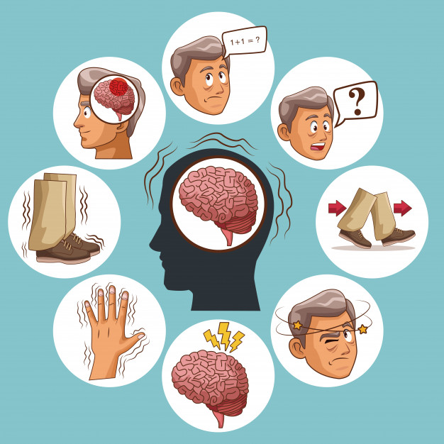

Qué es la enfermedad de parkinson ?
Es un trastorno neurodegenerativo que afecta al sistema nervioso de manera crónica y progresiva.
Se caracteriza por la degeneración de neuronas en la sustancia negra, provocando una falta de dopamina en el organismo y hace que el control del movimiento se vea alterado, dando lugar a los síntomas motores típicos, como el temblor en reposo o la rigidez.
Notes:
Es la segunda enfermedad más prevalente en la actualidad después del Alzhéimer y pertenece a los llamados Trastornos del Movimiento.
James Parkinson, el doctor que la describió por primera vez en 1817 en su monografía Un ensayo sobre la parálisis agitante (An essay on the shaking palsy).

Slide 4



Porque elejí este proyecto
Según la OMS, afecta a 1 de cada 100 mayores de 60 años
Prevé que para 2030 habrá 12 millones de pacientes de la Enfermedad de Párkinson
Podría haber más de un 28% de personas no diagnosticadas
Durante la pandemia, 2 de cada 3 pacientes han empeorado en algún síntoma, y 33% de los encuestados tuvo problemas cognitivos y trastornos del movimiento.
Notes:
En los próximos 20 años se experimentará un significativo incremento de individuos afectados por esta enfermedad (2008).
De un 20 a un 40% de enfermos de párkinson presentan depresión como síntoma precoz

Slide 5


Que espero de este proyecto
De este proyecto espero obtener, visualizar y proyectar una relacion entre los modelos y los tipos de datos biometricos y motrices utilizados entorno a la eficiencia de los resultados obtenidos.

Slide 6

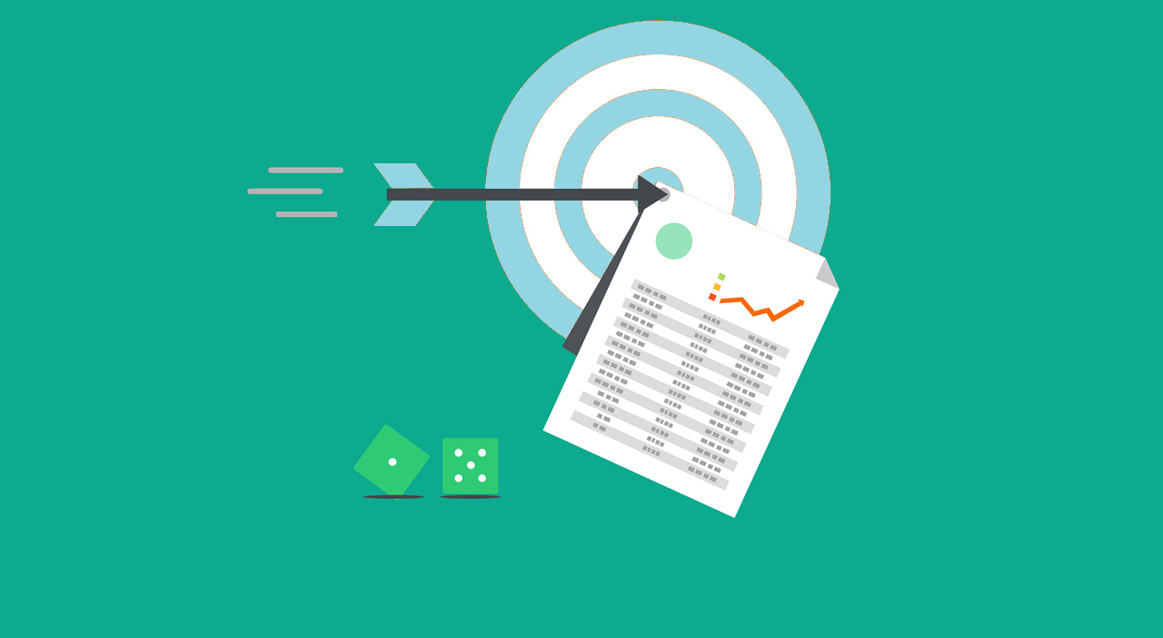
El impacto que deberia de tener
Mi proyecto agilizará la toma de desiciones con respecto al modelo de analisis con mejor exactitud para cada uno de los distintos tipos de datos biometricos y motrices.

Slide 7
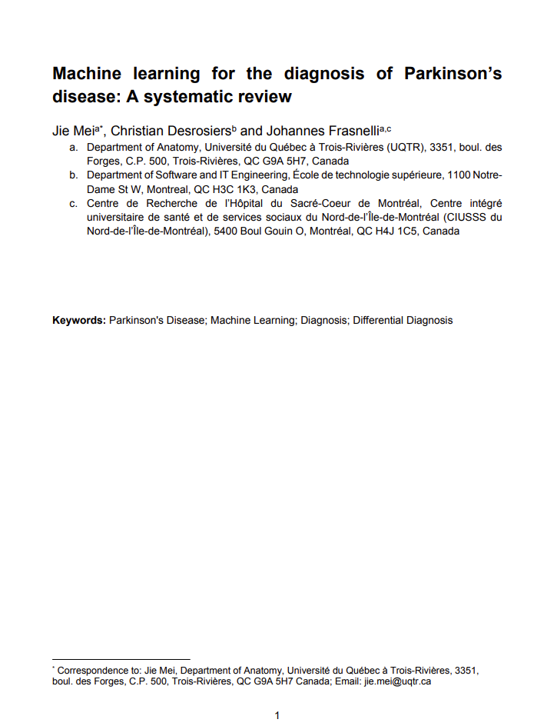

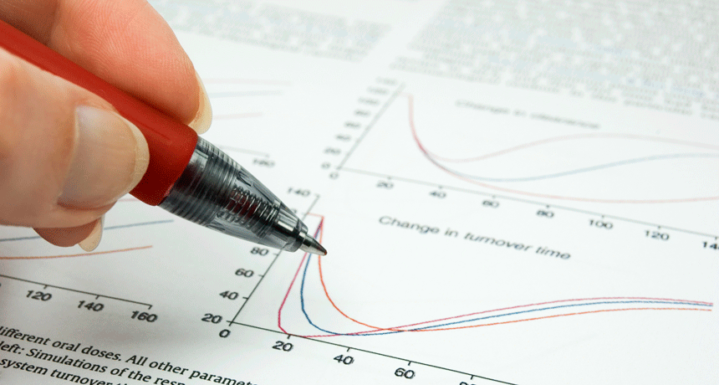
Conjunto de datos a utilizar

Slide 8
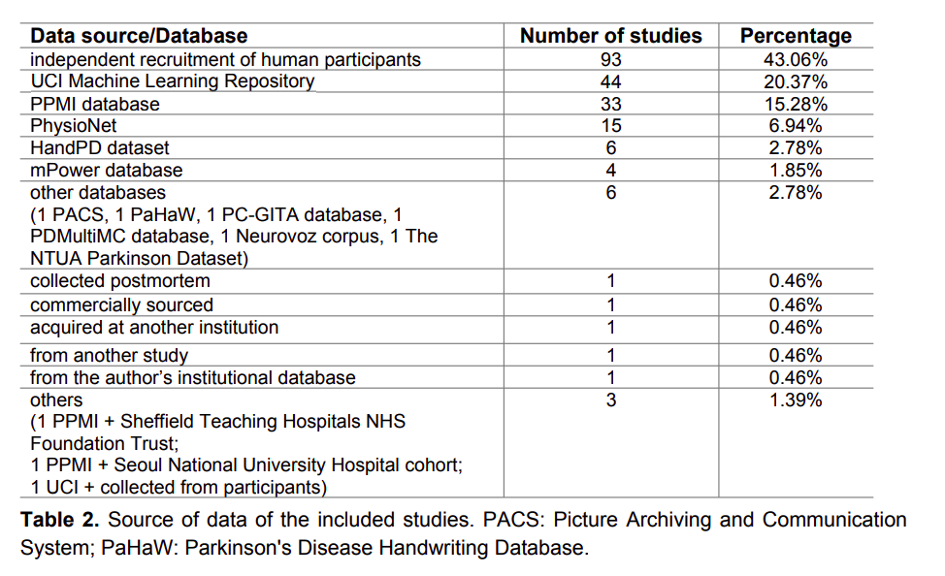


Conjuntos de datos a utilizar
Notes:
209 estudios

Slide 9
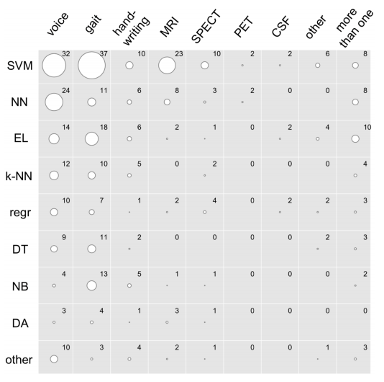
Modelos utilizados
SVM: Support vector machine
NN: Neural network
EL: Ensemble learning
K-NN: K nearest neighbor
DT: Decision tree
NB: Naive Bayes
DA: Discriminant analysis

Slide 10
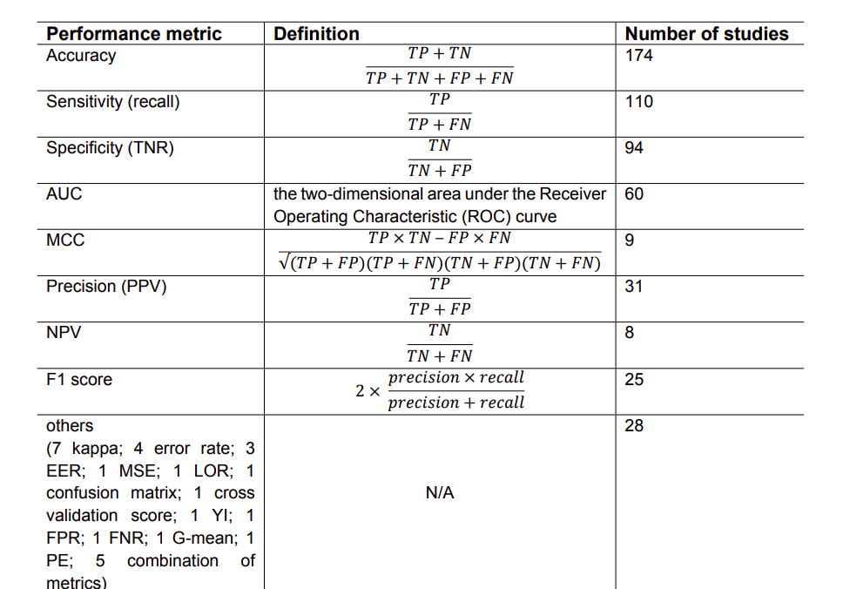
Metricas de desempeño

Slide 11
Tipos de datos

Slide 12
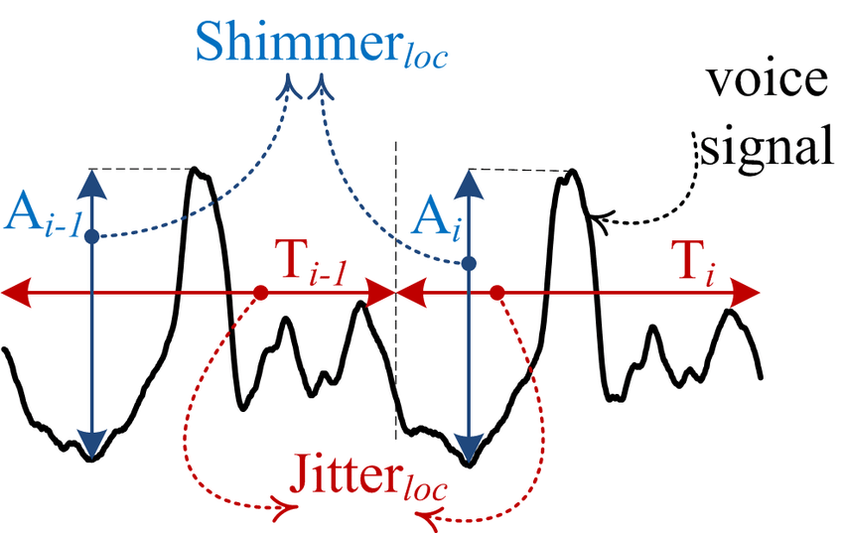

Grabaciones de voz
Edad
Sexo
Tiempo de prueba
Motor_UPDRS
Total_UPDRS
Jitter
Shimmer
Notes:
ATTRIBUTE INFORMATION:
subject# - Integer that uniquely identifies each subject
age - Subject age
sex - Subject gender '0' - male, '1' - female
test_time - Time since recruitment into the trial. The integer part is the
number of days since recruitment.
motor_UPDRS - Clinician's motor UPDRS score, linearly interpolated
total_UPDRS - Clinician's total UPDRS score, linearly interpolated
Jitter(%),Jitter(Abs),Jitter:RAP,Jitter:PPQ5,Jitter:DDP - Several measures of
variation in fundamental frequency
Shimmer,Shimmer(dB),Shimmer:APQ3,Shimmer:APQ5,Shimmer:APQ11,Shimmer:DDA -
Several measures of variation in amplitude
NHR,HNR - Two measures of ratio of noise to tonal components in the voice
RPDE - A nonlinear dynamical complexity measure
DFA - Signal fractal scaling exponent
PPE - A nonlinear measure of fundamental frequency variation

Slide 13
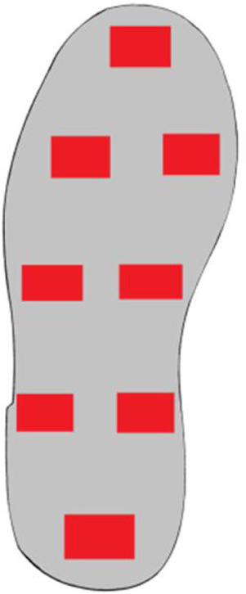
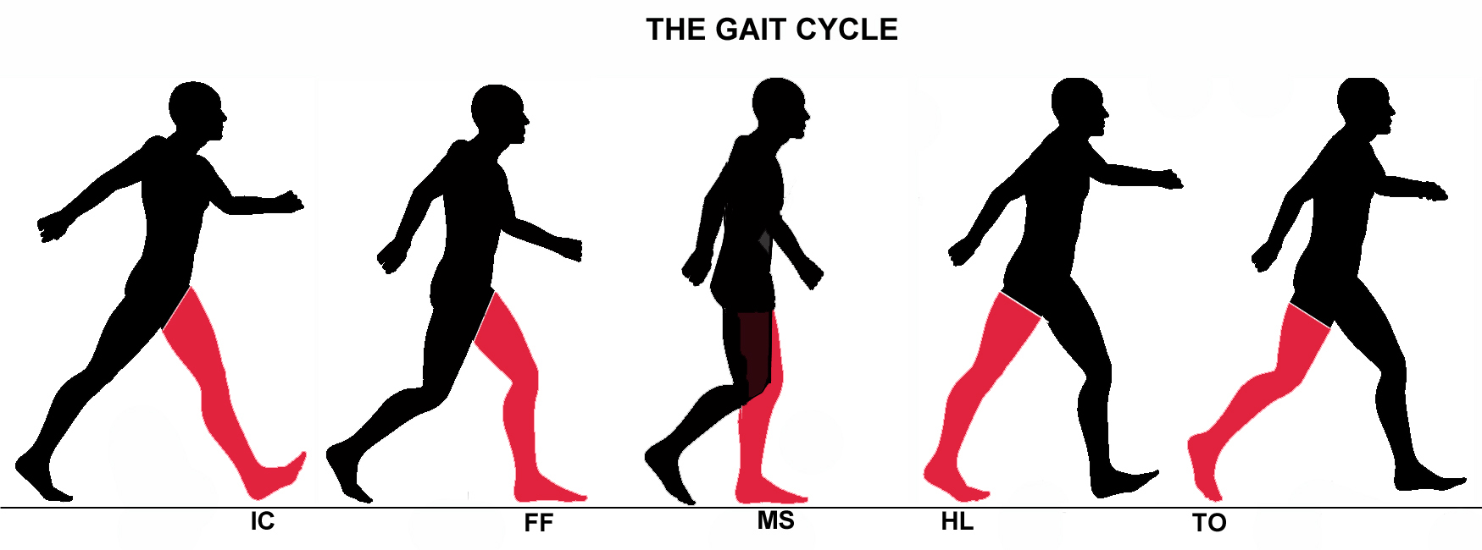
Movimiento / andar
Tiempo (en segundos)
Componente vertical de la fuerza de reacción del suelo (8 sensores cada pie)
Fuerza total debajo del pie izquierdo
Fuerza total debajo del pie derecho
Notes:
Each line contains 19 columns:
Column 1: Time (in seconds)
Columns 2-9: Vertical ground reaction force (VGRF, in Newton) on each of 8
sensors located under the left foot
Columns 10-17: VGRF on each of the 8 sensors located under the right foot
Column 18: Total force under the left foot
Column 19: Total force under the right foot.
When a person is comfortably standing with both legs parallel to each
other, sensor locations inside the insole can be described (according
to the Infotronic website; http://www.infotronic.nl/) as lying
approximately at the following (X,Y) coordinates, assuming that the
origin (0,0) is just between the legs and the person is facing towards
the positive side of the Y axis:

Slide 14
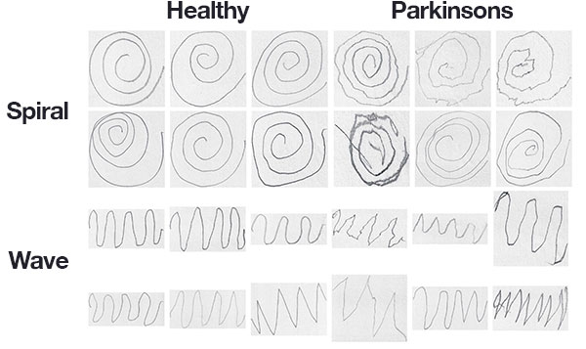
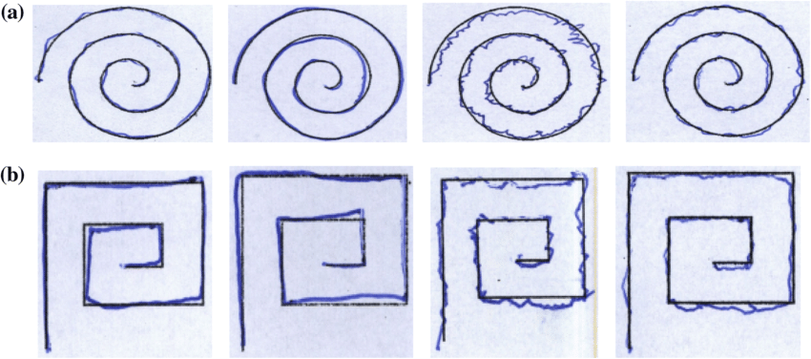
Escritura / Dibujo
Genero
Diestro o zurdo
Edad
Maxima desviacion
Desviacion minima
Desviacion estandar
Notes:
ID_EXAM: identifier of the exam (handwritten form)
IMAGE_NAME: name of the image
ID_PATIENT: identifier of the patient
CLASS_TYPE: 1 = control group and 2 = patient group
GENDER: M = male and F = female
RIGH/LEFT-HANDED: R = right handed and L = left handed
AGE: age (years)
RMS: root mean square (Equation 3 of the paper)
MAX_BETWEEN_ET_HT: the maximum difference between ET (exam template) and HT (handwritten trace) radius (Equation 4 of the paper)
MIN_BETWEEN_ET_HT: the maximum difference between ET and HT radius (Equation 5 of the paper)
STD_DEVIATION_ET_HT: standard deviation of the difference between ET and HT radius
MRT: mean relative tremor
MAX_HT: maximum HT radius
MIN_HT: minimum HT radius
STD_HT: standard deviation of HT radius
CHANGES_FROM_NEGATIVE_TO_POSITIVE_BETWEEN_ET_HT: the number of times the difference between ET and HT radius changes from negative to positive, or vice-versa.

Slide 15
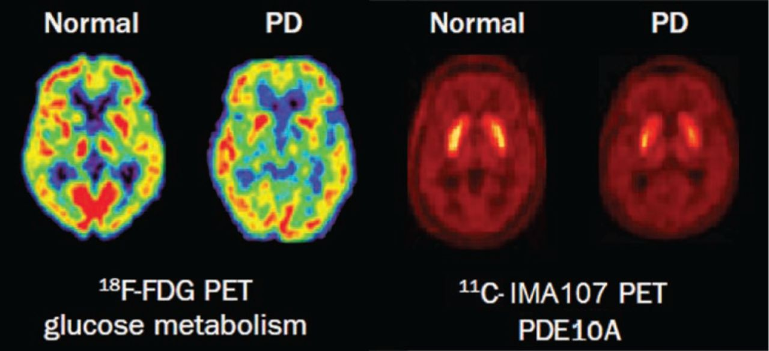
MRI: Resonancia magnética

Slide 16
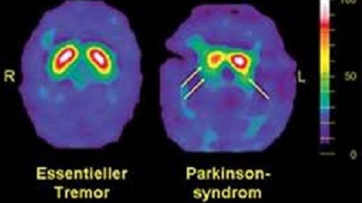
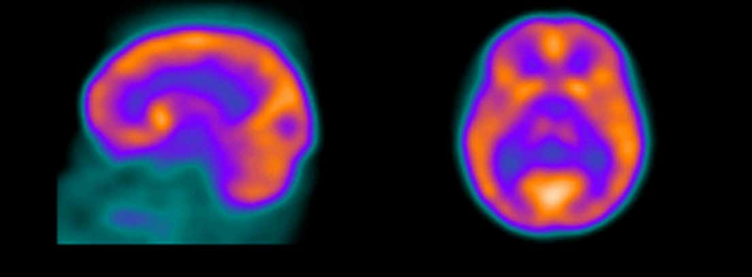
SPECT: Tomografía computarizada de emisión monofotónica

Slide 17
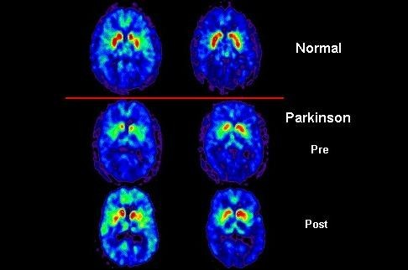
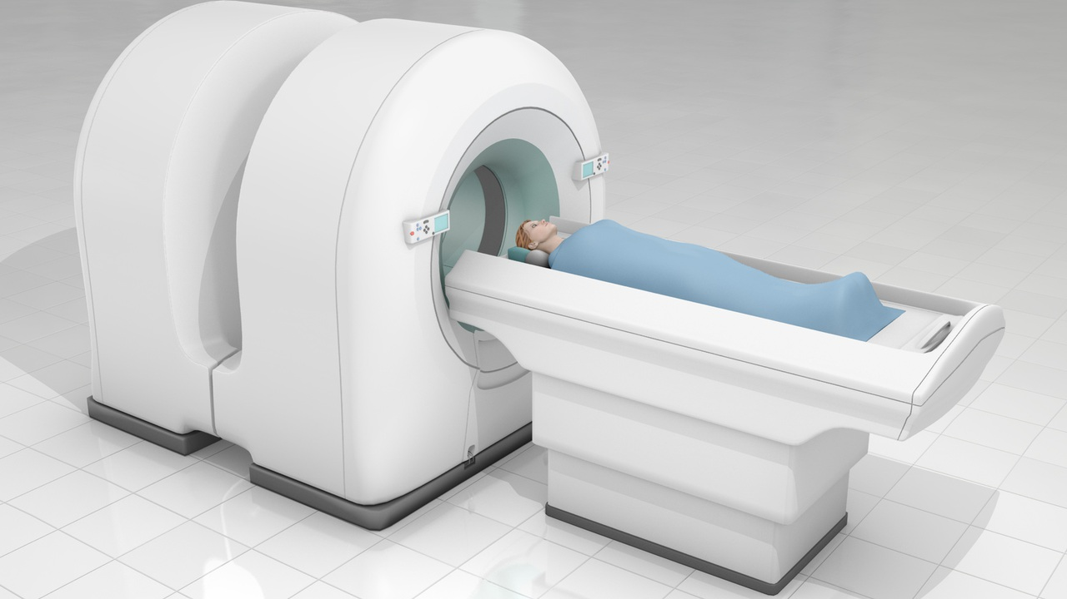
PET: tomografía por emisión de positrones

Slide 18
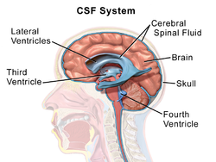
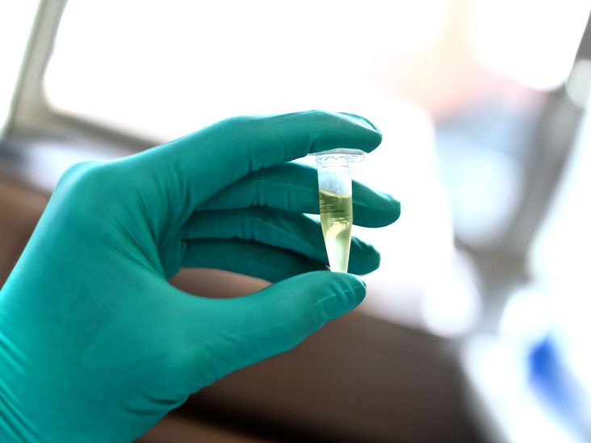
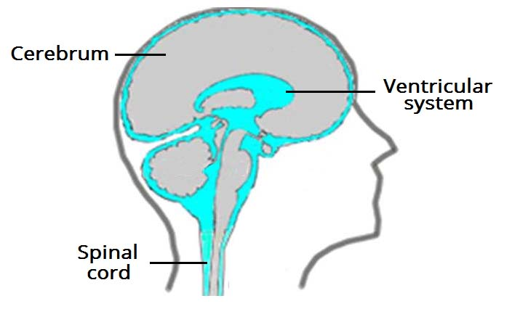
CSF:líquido cefalorraquídeo

Slide 19




Slide 20
https://www.esparkinson.es/espacio-parkinson/conocer-la-enfermedad/
https://arxiv.org/pdf/2010.06101.pdf
https://www.larescvalenciana.org/abc-del-parkinson/
https://medlineplus.gov/spanish/parkinsonsdisease.html
https://conoceelparkinson.org/sintomas/confinamiento-sintomas-enfermedad-parkinson/
https://conoceelparkinson.org/cuidados/dia-mundial-parkinson-2021/
https://www.elsevier.es/es-revista-revista-medica-clinica-las-condes-202-articulo-enfermedad-parkinsonproyecciones-futuras-diagnostico-precoz-X0716864008322080

